Slide 1

第二章 空间解析几何
1
曲面及其方程
2
球面
§2.3
曲面
3
柱面
4
旋转曲面
5
常见的二次曲面

Slide 2
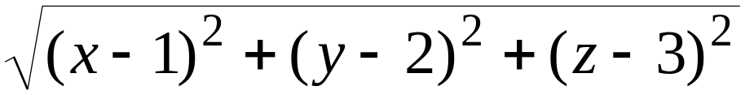
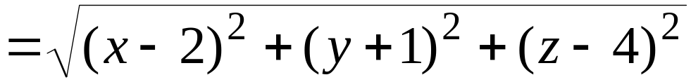

1.引例
求到两定点A(1,2,3) 和B(2,-1,4)等距离的点的轨迹方程.
解:设轨迹上的动点为
即
化简得
Notes:
P403

Slide 3
1.引例（续）
说明:
动点轨迹为线段 AB 的垂直平分面.
显然在此平面上的点的坐标都满足此方程,
不在此平面上的点的坐标不满足此方程.
Notes:
P403

Slide 4







2.曲面的方程
如果曲面 S 与方程 F(x, y, z) = 0 有下述关系:
(1) 曲面 S 上的任意点的坐标都满足此方程;
(2) 不在曲面 S 上的点的坐标不满足此方程,
则F(x,y,z)= 0 称为曲面S的方程,
曲面 S 叫做方程 F(x,y,z) = 0的图形.
例如：三元一次方程 Ax+By+Cz+D= 0 是空间平面的方程. 平面又称为一次曲面.
Notes:
P403

Slide 5
2.曲面的方程（续）
设有方程组：
若曲面S与上述方程组有以下关系：
（1）若点P(x,y,z)在曲面S的上，则存在 使得
（2）对于任意的 ，由方程组确定的一组数x,y,z使得点P(x, y, z)在曲面S上，
则称以上方程组为曲面 S 的参数方程.
Notes:
P403

Slide 6
2.曲面的方程（续）
关于曲面的两个基本问题:
（1）已知一曲面作为点的几何轨迹时，求曲面的方程.
（2）已知一个方程时，研究它所表示的曲面的几何形状.
(必要时需作出其图形)
Notes:
P403

Slide 7

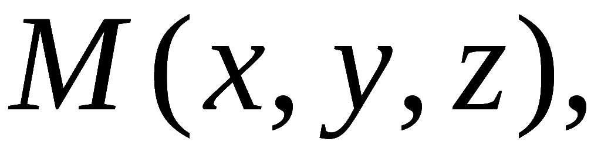
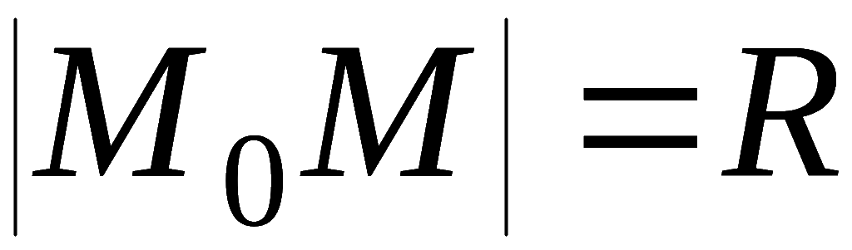
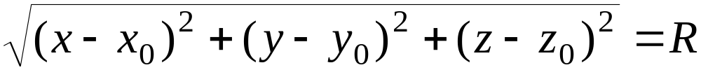





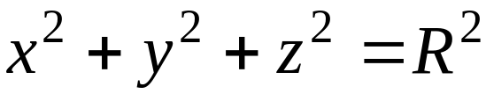

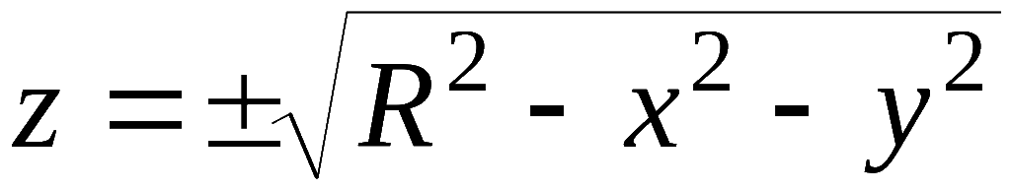
3.球面
求动点到定点 的距离为R的轨迹的方程.
解: 设轨迹上动点为
依题意
故所求方程为
特别,当M₀在原点时,球面方程为
表示上(下)球面.
Notes:
P403

Slide 8
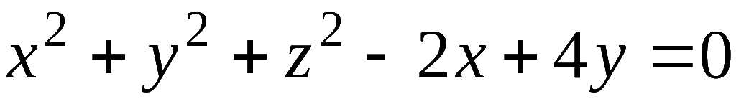
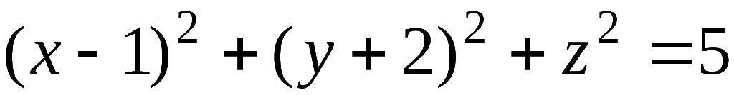


4.例
例1. 研究方程 表示什么样的曲面.
解: 配方得
此方程表示:
球心为
半径为
的球面.
说明:
如下形式的三元二次方程 ( A≠0 )
都可通过配方研究它的图形.
其图形可能是
一个球面
, 或点
, 或虚轨迹.
Notes:
P403

Slide 9








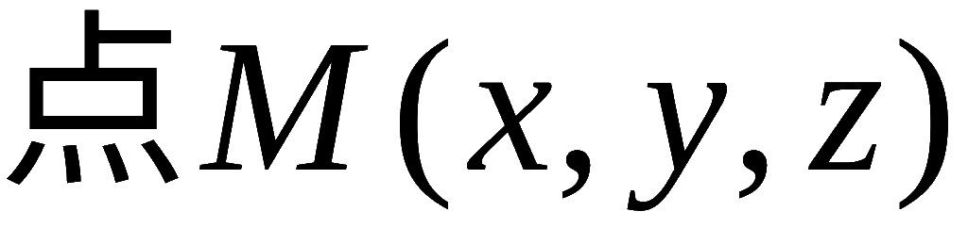

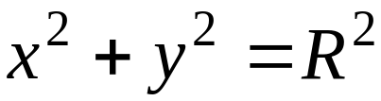

5.柱面
分析方程
表示怎样的曲面.
在xoy 面上，
表示圆C,
在圆C上任取一点
过此点作
平行z 轴的直线l,
对任意z,
的坐标也满足方程
沿曲线C平行于 z 轴的一切直线所形成的曲面称为圆柱面.
其上所有点的坐标都满足此方程,
故在空间
表示圆柱面
Notes:
P403

Slide 10
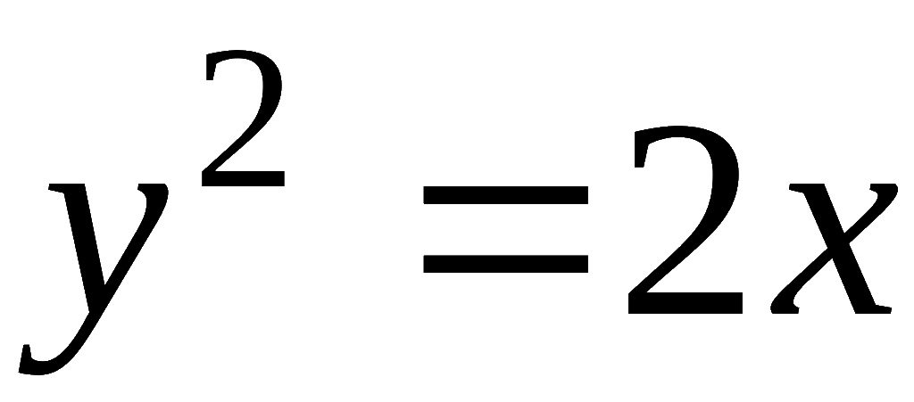



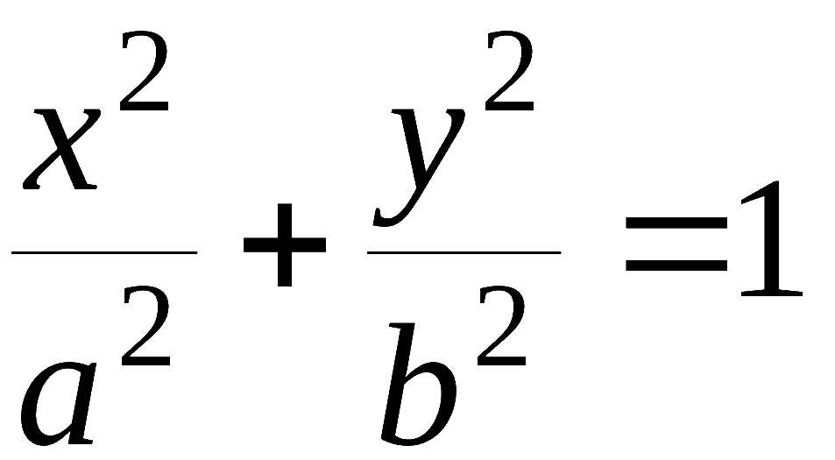


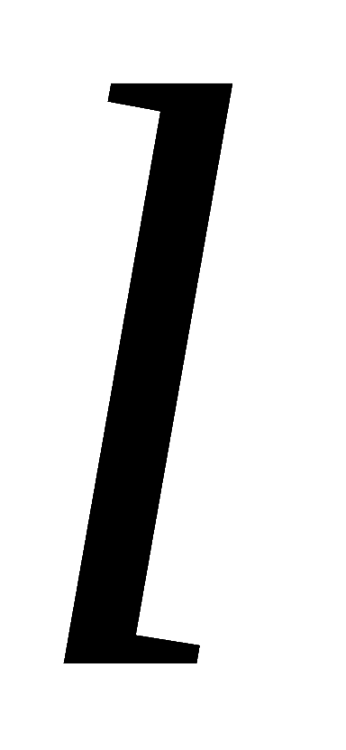
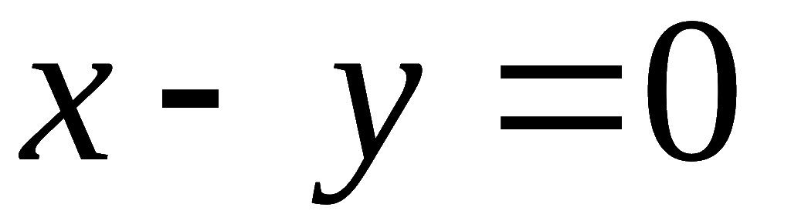

5.柱面（续）
平行定直线并沿定曲线C 移动的直线 l 形成的轨迹叫做柱面. C 叫做准线, l 叫做母线.
•
表示抛物柱面,
母线平行于 z 轴;
准线为xoy 面上的抛物线.
•
表示母线平行于
z 轴的椭圆柱面.
•
表示母线平行于
z 轴的平面.
(且 z 轴在平面上)
Notes:
P403

Slide 11

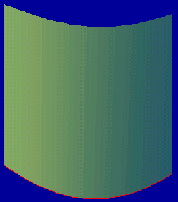
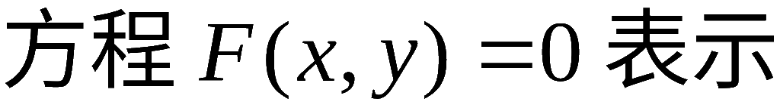





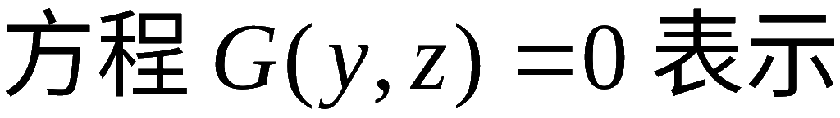
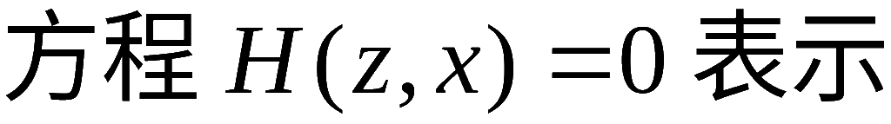


5.柱面（续）
一般地,在三维空间
柱面,
母线平行于 z 轴;
准线 xoy 面上的曲线 l_{1.}
柱面,
母线
平行于 x 轴;
准线 yoz 面上的曲线l_{2.}
柱面,
母线
平行于 y 轴;
准线 xoz 面上的曲线l_{3.}
Notes:
P403

Slide 12

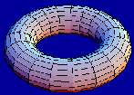
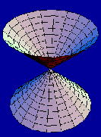
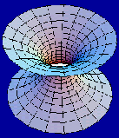
6.旋转曲面
一条平面曲线绕其平面上一条定直线旋转一周所形成的曲面叫做旋转曲面.该定直线称为旋转轴.
例如 :
Notes:
P403

Slide 13

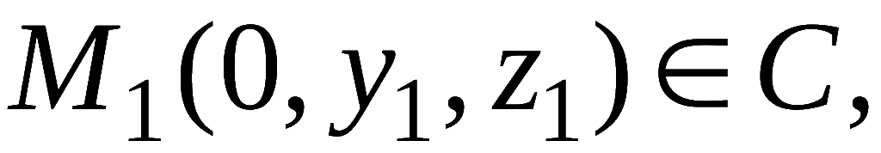




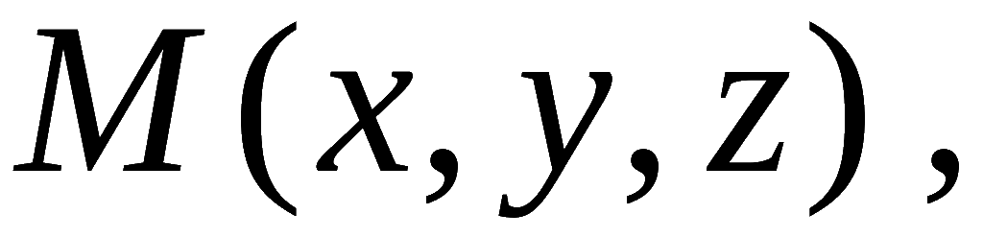
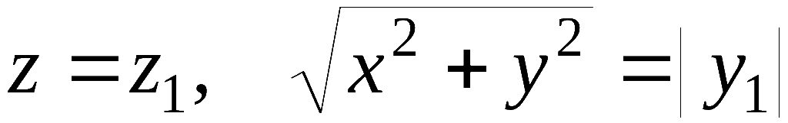

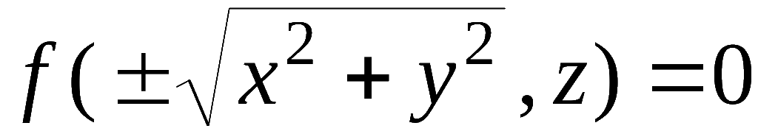
6.旋转曲面（续）
建立yoz面上曲线C 绕 z 轴旋转所成曲面的方程:
给定 yoz 面上曲线 C:
若点
则有
当绕 z 轴旋转时,
该点转到
则有
故旋转曲面方程为
Notes:
P403

Slide 14





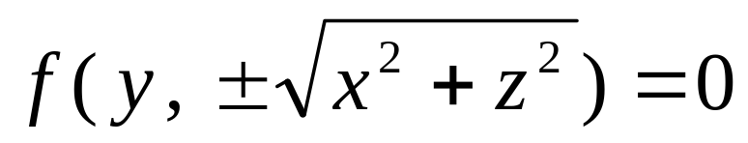
6.旋转曲面（续）
思考：当曲线 C 绕 y 轴旋转时，方程如何？
Notes:
P403

Slide 15



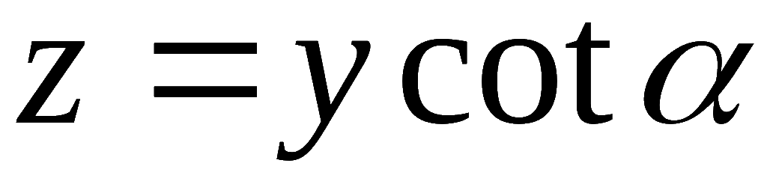


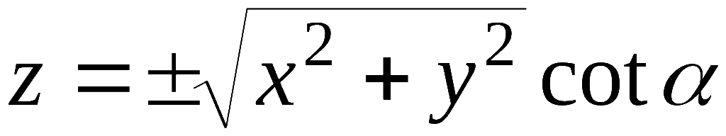
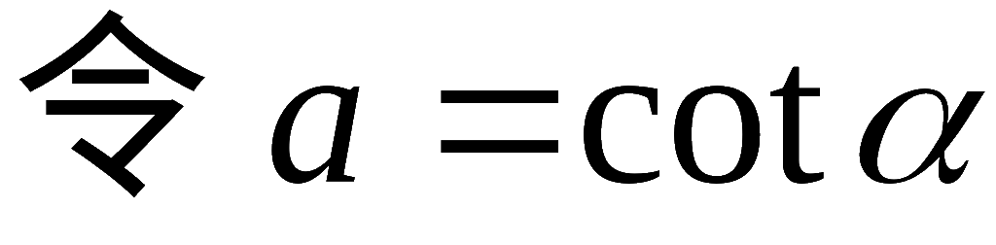
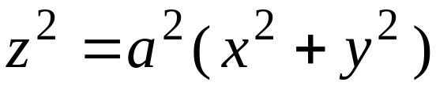
7.例
例2. 试建立顶点在原点, 旋转轴为z轴, 半顶角为
的圆锥面方程.
解: 在yoz面上直线L 的方程为
绕z 轴旋转时,圆锥面的方程为
两边平方
Notes:
P403

Slide 16
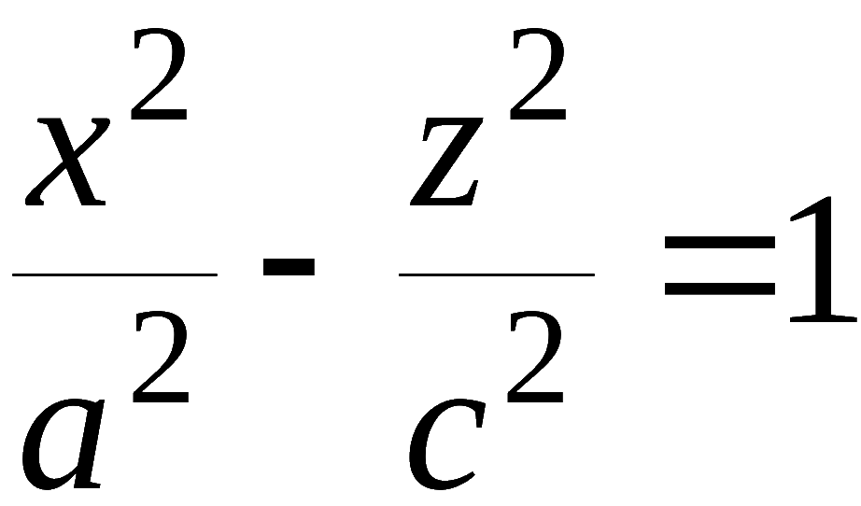
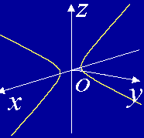
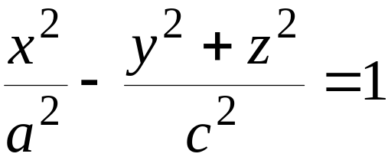
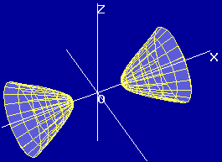
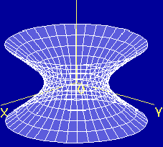
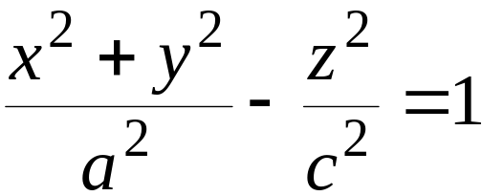
7.例（续）
例3. 求坐标面 xoz 上的双曲线
分别绕 x
轴和 z 轴旋转一周所生成的旋转曲面方程.
解:绕x轴旋转
所成曲面方程为
绕 z 轴旋转
所成曲面方程为
这两种曲面都叫做旋转双曲面.
Notes:
P403

Slide 17

8.二次曲面
三元二次方程
(二次项系数不全为0)
的图形通常称为二次曲面.
其基本类型有:
椭球面、抛物面、双曲面、锥面
适当选取直角坐标系可得它们的标准方程,
下面仅
就几种常见标准型的特点进行介绍.
研究二次曲面特性的基本方法: 截痕法
Notes:
P403

Slide 18
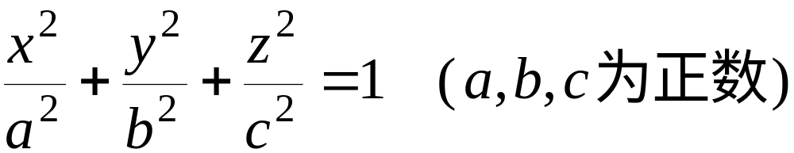

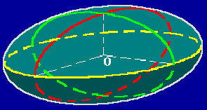



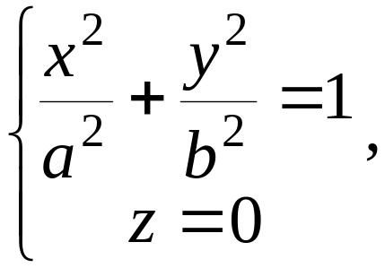
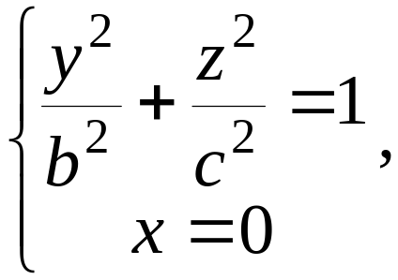
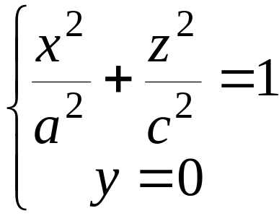
9.椭球面
(1)自变量取值范围：
(2)与坐标面的交线：椭圆
Notes:
P403

Slide 19



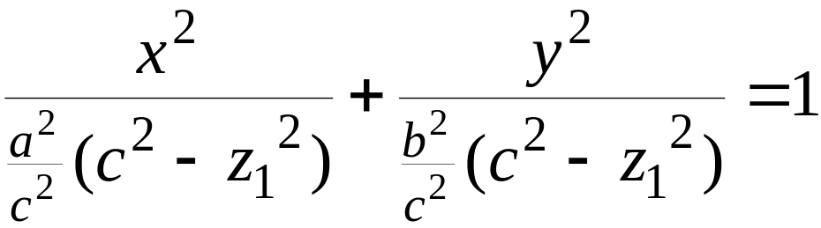
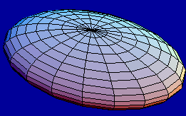


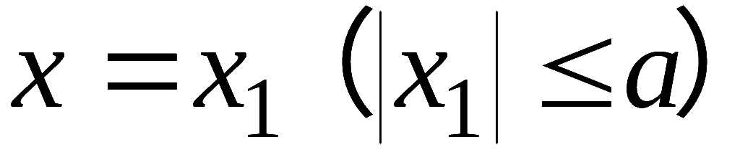
9.椭球面（续）
为正数)
(3) 截痕:
与
的交线为椭圆：
同样
及
的截痕
也为椭圆.
(4) 当a＝b时为旋转椭球面;
当a＝b＝c 时为球面.
Notes:
P403

Slide 20
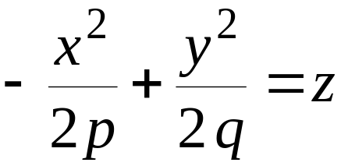
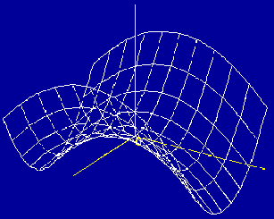
10.双曲抛物面
双曲抛物面（鞍形曲面、马鞍面）
( p , q 同号)
Notes:
P403

Slide 21
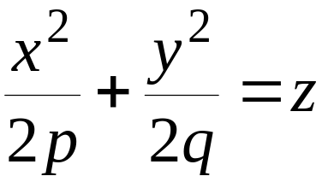
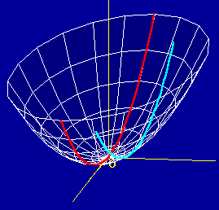
11.椭圆抛物面
椭圆抛物面
( p , q 同号)
特别,当 p = q 时为绕 z 轴的旋转抛物面.
Notes:
P403

Slide 22
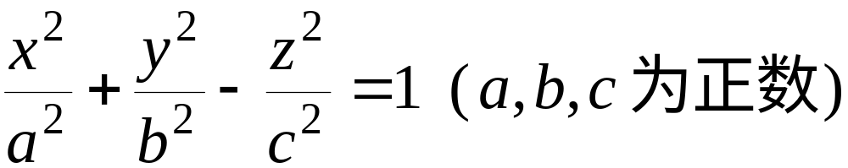






12.单叶双曲面
椭圆.
平面
上的截痕情况:
时, 截痕为
双曲线:
(实轴平行于x 轴；
虚轴平行于z 轴）
Notes:
P403

Slide 23







12.单叶双曲面（续）
时, 截痕为
相交直线:
时, 截痕为
双曲线:
(实轴平行于z 轴;
虚轴平行于x 轴）
Notes:
P403

Slide 24








13.双叶双曲面
双曲线
双曲线
椭圆
注意单叶双曲面与双叶双曲面的区别:
单叶双曲面
双叶双曲面
Notes:
P403

Slide 25





14.椭圆锥面
椭圆
在平面x＝0 或y＝0 上的截痕为过原点的两直线.
可以证明, 椭圆上任一点与原点的连线均在曲面上
Notes:
P403

Slide 26




15.内容小结
（1）空间曲面
三元方程
球面
旋转曲面
如, 曲线
绕 z 轴的旋转曲面:
柱面
如,曲面
表示母线平行 z 轴的柱面.
又如,椭圆柱面, 双曲柱面, 抛物柱面等.

Slide 27




15.内容小结（续）
（2）二次曲面
三元二次方程
椭球面
抛物面:
椭圆抛物面
双曲抛物面

Slide 28





15.内容小结（续）
双曲面:
单叶双曲面
双叶双曲面
椭圆锥面:

Slide 29



16.思考与练习
1. 指出下列方程的图形:
方 程
平面解析几何中
空间解析几何中
平行于 y 轴的直线
平行于 yoz 面的平面
圆心在(0,0)
以z 轴为中心轴的
圆柱面
半径为 3 的圆
斜率为1的直线
平行于 z 轴的平面

Slide 30
17.作业
习题2.3（pp.43-44）
A组题: 3，5（奇数题）.
B组题： 1（3）（4），2.

Slide 31
Thank You !
2011年春

